Slide 1
دولة فلسطين
وزارة التربية والتعليم العالي
مديرية التربية والتعليم جنين
المادة الرياضيات

Slide 2
المعلمة :تحرير الخالدي
المدرسة :بنات جنين الثانوية

Slide 3
الاقترانات الزوجية والفردية
الأهداف
أولا: الاقتران الزوجي
التعرف على مفهوم الاقتران الزوجي بيانيا
تعريف الاقتران الزوجي جبريا
تمييز إذا كان اقتران ما زوجيا أم لا جبري وبيانيا

Slide 4
نتذكر ما يلي:
الاقتران: هو علاقة تربط كل عنصر في المجموعة س بعنصر واحد فقط في المجموعة ص

Slide 5
اولا :الاقتران الزوجي
مثلي بيانيا الاقتران ق ( س ) = س²+1
س | 2 | 1 | 0 | -1 | -2
ق (س )
5
2
1
2
5

Slide 6

5
4
3
2
1
-4 -3 -2 -1
1 2 3 4 5

Slide 7
سؤال :
هل المنحنى
ق ( س ) =
متماثل حول محور السينات ام الصادات،ماذا تستنتج ؟
س²+1

Slide 8
نستنتج ان
الاقترانات الزوجية تكون متماثلة حول
محور الصادات

Slide 9
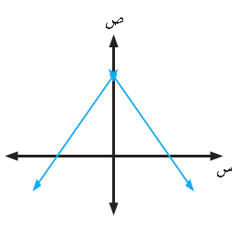
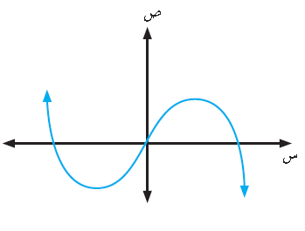
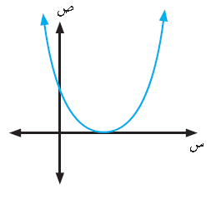
تدريب ( 1 ) : أي المنحنيات التالية تمثل اقتراناً زوجياً

Slide 10
من اين حصلت الاقترانات الزوجية على اسمها
جاءت التسمية من انه لكل زوج من القيم س و- س ترتبطان بنفس الصوره ص
نستنتج انه اذا كان ق(س) اقتران زوجي فأن
ق ( - س ) = ق ( س ) لكل س ϶ ح
امثله على الاقتران الزوجي
س⁴+ س⁴
س²+1
ق(س)=جتاس الذي سندرسة لاحقا

Slide 11
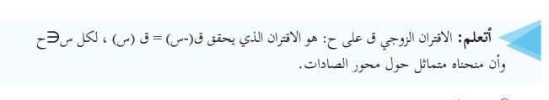


Slide 12
للتحقق اذا كان الاقتران ق(س) زوجيا ام لا :
1)نكتب قاعدة ق(س)
2)نجد قاعدة ق(-س)
نقارن بين القاعدتين واذا كان
ق(س)= ق(-س) الاقتران زوجي
واذا كان ق(س)= ق(-س) الاقتران غير زوجي

Slide 13
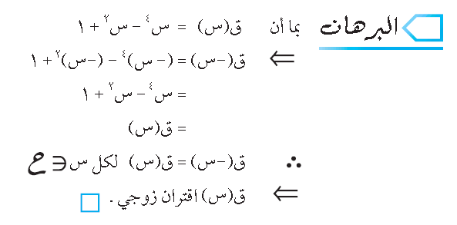

Slide 14
تدريب ( 2 ) : اتحقق جبريا اذا كان الاقتران التالى زوجياً ام لا؟
ق ( س ) = 2س² + س

Slide 15
الاقترانات الزوجية والفردية
الأهداف
ثانيا : الاقتران الفردي
التعرف على مفهوم الاقتران الفردي بيانيا
تعريف الاقتران الفردي جبريا
تمييز إذا كان اقتران ما فردي أم لا جبريا وبيانيا
استخدام مثال عددي للتحقق إن اقتران معطى لا زوجي ولا وفردي
تمييز إذا كان اقتران ما فردي /زوجي /غير ذلك بيانيا وجبريا

Slide 16
ثانيا:الاقتران الفردي
مثلي بيانيا الاقتران ق ( س ) = س³
س | 2 | 1 | 0 | -1 | -2
ق (س )
-8
-1
0
1
8

Slide 17
5
4
3
2
1
-4 -3 -2 -1
1 2 3 4 5
-1
-
-3
-4
2

Slide 18


Slide 19
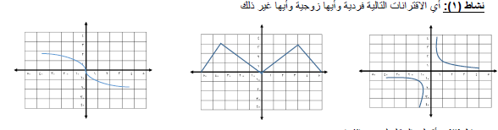

Slide 20
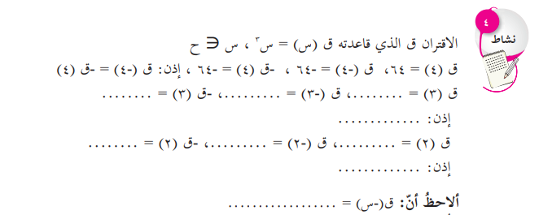
-27
-27
27
ق(-3)= - ق(3)
-8
-8
8
ق(-2)= - ق(2)
- ق ( س ) لكل س ϶ ح

Slide 21


Slide 22
تدريب ( 3 ) : ابين بمثال عددي ان الاقتران التالي زوجي ام غير ذلك
ق ( س ) = س⁴ -3 س²

Slide 23
للتحقق اذا كان الاقتران ق(س) زوجيا ام لا :
1)نكتب قاعدة ق(س)
2)نجد قاعدة ق(-س)
2)نجد قاعدة - ق(س)
نقارن بين القاعدتين ق(-س) و- ق(س)
واذا كان ق(-س)= -ق(س) الاقتران فردي
واذا كان ق(- س)= - ق(س) الاقتران غير فردي

Slide 24
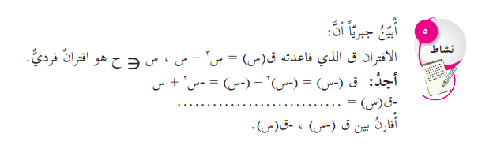


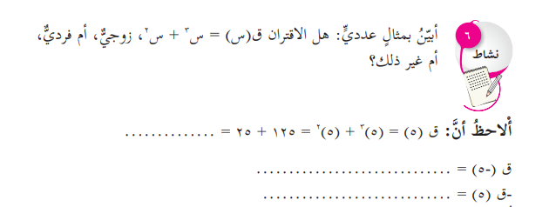


150
=-100
ق (-5) ≠ - ق(5) غير فردي
ق (5) ≠ ق(- 5) غير زوجي
-150
اذن الاقتران غير ذلك

Slide 25
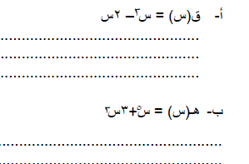

تدريب :اثبتي جبريا ان كل من الاقترانات التالية فردية:

Slide 26
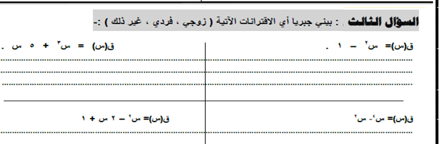

Slide 27
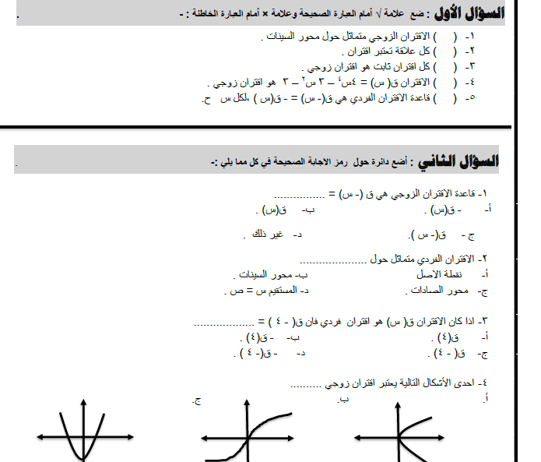
اختبار

